Slide 1
BỆNH ÁN
Ngày 26/09

Slide 2
1. Hành chính
Họ và tên: Lê Quang Tỷ
Giới tính: Nam
Năm sinh: 1963 (59 tuổi)
Nghề nghiệp: buôn bán quần áo
Địa chỉ: Quận Phú Nhuận, TP.HCM
Ngày nhập viện: 10h ngày 11/9

Slide 3
2. Lý do nhập viện
Đau trướng bụng

Slide 4
3. Bệnh sử
CNV 3 ngày, bệnh nhân đi tiêu 1 lần buổi sáng, lượng ít hơn bình thường, phân nhỏ vàng lẫn đen, ăn uống bình thường, không đau bụng, không nôn ói.
CNV 2 ngày, bệnh nhân thấy bụng trướng to kèm đau quặn cơn ở vùng quanh rốn, mức độ nhiều, cơn đau kéo dài khoảng 10 giây, cách cơn 5-10 phút, ngoài cơn đau âm ỉ mức độ nhẹ, không yếu tố tăng đau, nằm nghỉ giảm đau. Bệnh nhân có buồn nôn và nôn 2 lần/ngày, nôn ra dịch trắng trong có lợn cợn xanh, không lẫn nhầy máu, nôn xong giảm đau ít. Bệnh nhân chán ăn nên không ăn uống gì. Bệnh nhân không đi tiêu được, còn trung tiện được ít. Bệnh nhân tự đi mua thuốc (thuốc nhuận trường và thuốc bơm hậu môn) nhưng vẫn không đi tiêu được.

Slide 5
3. Bệnh sử
Trong quá trình bệnh, bệnh nhân không sốt. Bệnh nhân bụng ngày càng trướng nhiều, đau không giảm, nôn ói vẫn còn, không đi tiêu được.
 Bệnh nhân đi khám và nhập cấp cứu BV NDGĐ lúc 10h sáng ngày 11/9.

Slide 6
4. Tiền căn
Bản thân
- Bệnh nhân từng có 2 đợt bệnh với triệu chứng gần tương tự:
Cách 2 năm: bụng trướng, đau bụng, nôn ói, không đi tiêu được, bệnh nhân không đi khám, tự mua thuốc uống.
Cách 3 tháng: bụng trướng, đau bụng, nôn ói, tiêu phân lỏng, bệnh nhân không đi khám, tự mua thuốc uống.
- Từ khoảng 3 tháng nay, bệnh nhân ăn ít hơn bình thường, cảm thấy ăn mau no, bệnh nhân và người nhà nhận thấy có sụt cân nhưng không cân. Bệnh nhân không mệt mỏi, sinh hoạt và làm việc bình thường.
- Chưa ghi nhận các bệnh lý khác.
- Chưa ghi nhận tiền căn ngoại khoa.
- Dị ứng: không.
- Thuốc lá: 38 gói.năm.
- Rượu bia: thỉnh thoảng, 3-4 lon/lần.
Gia đình: chưa ghi nhận.

Slide 7
5. Khám: 11h ngày 11/9
Tổng trạng:
Bệnh nhân tỉnh, tiếp xúc tốt.
Sinh hiệu: M: 84 l/ph, NT: 22 l/ph, HA: 130/85, tº: 36.8ºC.
CC: 162 cm, CN: 63kg → BMI: 24.0 kg/m².
Da niêm hồng.
Dấu véo da mất nhanh.

Slide 8
5. Khám: 11h ngày 11/9
Đầu mặt cổ:
Cân đối.
Môi không khô, lưỡi không dơ.
Tuyến giáp không to.
Hạch cổ, hạch thượng đòn không sờ chạm.

Slide 9
5. Khám: 11h ngày 11/9
Lồng ngực:
Cân đối, di động đều theo nhịp thở, không sao mạch.
Tim: mỏm tim ở KLS V đường trung đòn trái, diện đập 1x1cm, nhịp tim đều 84 l/ph, Harzer (-), T₁ T₂ đều rõ, không âm thổi.
Phổi: rung thanh đều 2 bên, gõ trong, âm phế bào êm dịu, không rale bệnh lý.

Slide 10
5. Khám: 11h ngày 11/9
Bụng:
Bụng trướng nhiều, trướng đều, di động theo nhịp thở, không sẹo mổ cũ.
Âm ruột 8 lần/phút, âm sắc cao.
Gõ vang.
Ấn đau vùng quanh rốn, đề kháng (-).
Quai ruột nổi (-), dấu rắn bò (-).
Gan, lách không sờ chạm.
Chạm thận (-), cầu bang quang (-).

Slide 11
5. Khám: 11h ngày 11/9
Hậu môn – trực tràng:
Niêm mạc trơn láng, không sờ thấy u.
Bóng trực tràng rỗng.
Có ít phân đen dính theo găng.

Slide 12
5. Khám: 11h ngày 11/9
Thần kinh - cơ xương khớp:
Cổ mềm, không dấu thần kinh định vị.
Tứ chi, cột sống không biến dạng.
Không giới hạn vận động.

Slide 13
6. Tóm tắt bệnh án
Bệnh nhân nam, 59 tuổi, nhập viện vì đau trướng bụng, bệnh 3 ngày. Qua thăm khám và hỏi bệnh ghi nhận:
1. TCCN: - Trướng bụng. - Đau quặn cơn quanh rốn trên nền âm ỉ. - Nôn ói 2 lần/ngày. - Không đi tiêu, còn trung tiện. | 2. TCTT: - Bụng trướng nhiều, trướng đều. - Âm ruột 8 lần/phút, tăng âm sắc. - Gõ vang. - Ấn đau quanh rốn. - Quai ruột nổi (-), dấu rắn bò (-). - Thăm hậu môn – trực tràng có ít phân đen dính theo găng.
3. Tiền căn: - Triệu chứng tương tự 2 lần (cách 5 năm và 3 tháng), không đi khám, tự mua thuốc uống.

Slide 14
7. Đặt vấn đề
Hội chứng bán tắc ruột.
Thăm HM-TT có ít phân đen.

Slide 15
8. Chẩn đoán sơ bộ
- Bán tắc ruột do u đại tràng.
Chẩn đoán phân biệt:
- Bán tắc ruột do viêm ruột.
- Bán tắc ruột do bã thức ăn.

Slide 16
9. Biện luận
Hội chứng bán tắc ruột:
- Bệnh nhân nam, 59 tuổi, nhập viện với các triệu chứng: trướng bụng, đau bụng quặn cơn quanh rốn, nôn ói, không đi tiêu được nhưng còn trung tiện.
- Khám ghi nhận bụng trướng, âm ruột 8 lần/phút, tăng âm sắc, gõ vang.
 Bệnh nhân có hội chứng bán tắc ruột.

Slide 17
9. Biện luận
Các nguyên nhân có thể gây bán tắc ruột trên bệnh nhân này:
U đại tràng: bệnh nhân lớn tuổi, chán ăn trong 3 tháng nay kèm sụt cân (không rõ cân nặng), thăm hậu môn – trực tràng có ít phân đen dính găng, mặc dù không ghi nhận tiền căn polyp trước đây và khám không ghi nhận dấu thiếu máu nhưng vẫn nghĩ nguyên nhân này nhiều nhất.
Viêm ruột: bệnh nhân từng có 2 đợt bệnh tương tự, sau đó bệnh nhân tự uống thuốc có cải thiện, triệu chứng không biểu hiện nặng dần, có lúc biểu hiện tình trạng tiêu phân lỏng nên có thể nghĩ nguyên nhân viêm ruột.
Lao ruột: bệnh nhân không có tiền căn nhiễm lao hay tiếp xúc người bệnh lao nên ít nghĩ.
Bã thức ăn: bệnh nhân có chức năng nhai còn tốt, không có tiền căn cắt dạ dày nên ít nghĩ nguyên nhân này, chỉ nghĩ tới khi đã loại trừ các nguyên nhân khác.
Dính ruột: không nghĩ do bệnh nhân không có tiền căn phẫu thuật.
Notes:
A Sơn: chẩn đoán sơ bộ cái gì thì ghi vô biện luận
Viêm ruột: không có triệu chứng viêm sao lại nghĩ
Bã thức ăn: phải có ytnc gì mới nghĩ, ko có thì không ghi
Lồng ruột ko loại được phải biện luận,

Slide 18
10. Đề nghị CLS
CT-scan bụng chậu có cản quang.
Công thức máu.
AST, ALT, BUN, Creatinine, Ion đồ.
PT, APTT.
Notes:
Phải đề nghị X quang bụng đứng KSS để chắc chắn mình nói là đúng

Slide 19
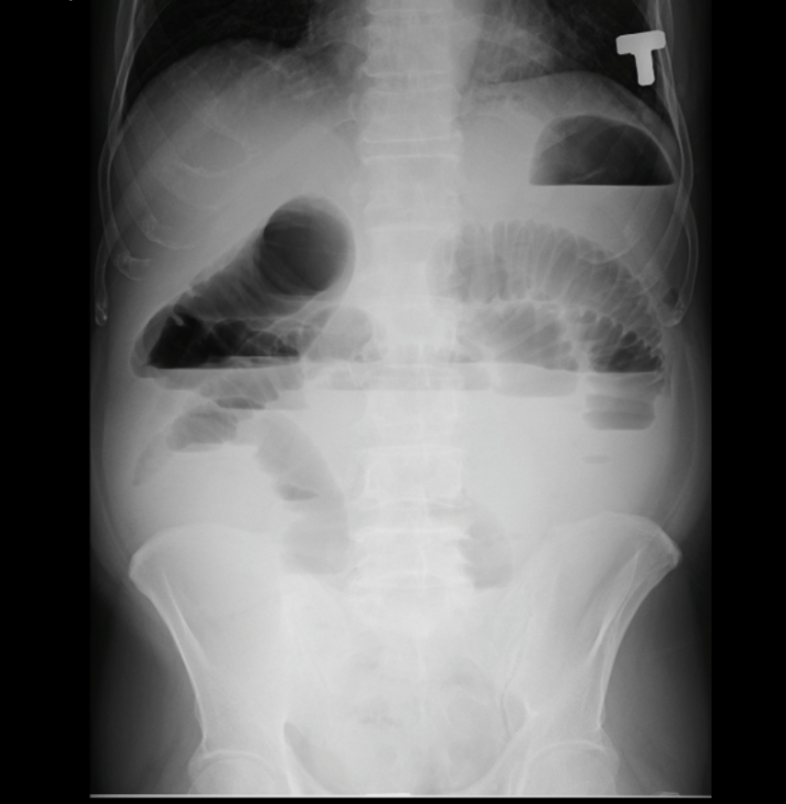
11. Kết quả CLS
X-quang bụng đứng không sửa soạn
Notes:
Tìm gì trên phim này
(1) Có tắc không: tìm mực nước hơi
Bình thường sinh lý có 1 2 mực nước hơi: của dạ dày: vị trí ¼ trên trái, của góc treitz có thể có hoặc không.
Nếu trên phim có từ 2-3 mức nước hơi trở lên thì có dấu hiệu của tắc ruột.
(2) tắc ở đâu
Chân – vòm
Nếp niêm mạc: đi hết đường kính chu vi (nếp bên trên trái), trên P: nếp cũng đi hết quai ruột
Bên phải có mực nước hơi bị chìm, không có van ruột => nghi ngờ đại tràng

Slide 20
11. Kết quả CLS
X-quang bụng đứng không sửa soạn
Không thấy liềm hơi dưới hoành 2 bên.
Nhiều mực nước hơi vùng giữa bụng, còn hơi trong trực tràng.
Không thấy mật độ cản quang bất thường.
Đường mờ bờ ngoài cơ thắt lưng chậu 2 bên rõ.
Kết luận: Theo dõi bán tắc ruột.

Slide 21
11. Kết quả CLS
CT-scan bụng chậu có cản quang:
Notes:
Tìm vị trí
Tìm nguyên nhân:
U hay viêm: trên ca này khó thấy, chỉ thấy vòng nhẫn thắt lại.

Slide 22
11. Kết quả CLS
CT-scan bụng chậu có cản quang:
Gan không to, bờ đều, nhu mô gan không thấy tổn thương khu trú, bắt thuốc bình thường. Không thấy huyết khối tĩnh mạch cửa.
Túi mật thành không dày, lòng không thấy sỏi cản quang.
Đường mật trong và ngoài gan không dãn. Không thấy hình ảnh sỏi cản quang đường mật.
Tụy: không thấy bất thường hình dạng và cấu trúc, bắt thuốc bình thường.
Hình ảnh bình thường của lách, thượng thận, thận (T) và bang quang.
Thận (P) có nang d # 6mm.

Slide 23
11. Kết quả CLS
CT-scan bụng chậu có cản quang:
Đại tràng xuống đoạn đầu thành dày # 6mm, không rõ cấu trúc lớp:
+ Lan ra mô mỡ và phúc mạc thành kế cận, thâm nhiễm mỡ xung quanh.
+ Đại tràng tràng trên dòng và các quai ruột non dãn ứ dịch; đường kính đại tràng ngang # 60mm, manh tràng # 61mm và các quai ruột non dãn trên dòng # 45mm, thành ruột còn bắt thuốc bình thường.
+ Đại tràng dưới dòng xẹp.
Vài hạch (# 2 hạch) cạnh tổn thương, hình tròn, đường kính # 5mm, bắt thuốc đồng nhất.
Dịch tự do ổ bụng lượng ít.
Không thấy tổn thương xương nghi ngờ ác tính trong vùng khảo sát.

Slide 24
11. Kết quả CLS
CT-scan bụng chậu có cản quang:
Kết luận:
Dày thành đoạn đầu đại tràng xuống nghĩ u (T4aN1b), gây tắc ruột, chưa biến chứng thiếu máu ruột.
Nang thận (P).
Dịch tự do ổ bụng lượng ít.

Slide 25
11. Kết quả CLS
Công thức máu:
WBC: 5.3 K/uL
HGB: 149 g/L; MCV: 90.6 fL; MCH: 28.2 pg
PLT: 268 G/L

Slide 26
11. Kết quả CLS
Các xét nghiệm khác:
PT: 12s; INR: 1.09%; APTT: 24.3s
Creatinine máu: 119.2 umol/L
AST: 28.2; ALT: 40.7
Ion đồ:
Na: 130.6 mmol/l
K: 4.09 mmol/l
Cl: 94.5 mmol/l

Slide 27
12. Chẩn đoán xác định
U đại tràng xuống, cT4aN1bMx, giai đoạn IIIB trở lên, biến chứng bán tắc ruột.
Notes:
Chẩn đoaán bây giờ là: tắc ruột, vì thấy đại tràng phía dưới xẹp lép
Tắc ruột do u đại tràng xuống, cT4aN1bMx => từ đây đưa ra hướng xử trí

Slide 28
13. Điều trị
Phẫu thuật cắt bỏ đoạn đại tràng mang u, gửi giải phẫu bệnh.
Cân nhắc hóa trị hỗ trợ hoặc theo dõi.
Tái khám mỗi 3-6 tháng trong 2 năm đầu và mỗi 6 tháng trong 3 năm tiếp theo.
Nội soi đại tràng sau mổ 3-6 tháng.
Notes:
Hiện tại bây giờ phải xử trí cấp cứu tắc ruột, các cách xử trí tắc ruột do u
hậu môn nhân tạo thì 1, cắt u thì 2
Hardman: cắt u và tạo hậu môn nt thì một, mổ đóng hmnt thì 2.
Giải quyết hết trong 1 thì

